Slide 1
Unlocking China’s colour cosmetics Market Potential 2014 and beyond
June 2015, Shanghai
Notes:
Good morning everyone.
I am honoured to be speaking today and would like to say thanks for inviting me to cover the topic of unlocking China’s colour cosmetics market potential 2014 and beyond.

Slide 2

Overview for colour cosmetics in China
Consumer and players’ trends in colour cosmetics
New digital opportunities
Future outlook
Notes:
Here comes today’s content, first, let’s start with overview for colour cosmetics in China

Slide 3
Overview for colour cosmetics in china
Beauty Industry Growth Sustained
Notes:
整体全球美容行业的增长情况。2014年，整体全球美容行业有US$465 billion的市场规模，增长了 US$23 bn。2014年，大众美容有5.7% 的增长, 高端美容则有4.5% 的增长。
右图则展现了过去2009-2014、未来2014-2019，高端及大众美容行业的比例变化。2009-2014年，高端美容占所有行业销售额的18%，然而到了2014-2019年，这一数字上升到了23%

Slide 4
Overview for colour cosmetics in china
Power Shift to Emerging Markets Continues Despite Slowdown
Notes:
发达市场在往新兴市场转换中，新兴市场的增长速度在逐渐的？。2009年，新兴市场占全球总体销售额的41%，这一数字在2014年上升到了46%，并且，到了2019年，我们预测将会上升到51%。

Slide 5
China as driving force in global beauty and personal care
Overview for colour cosmetics in china
Beauty and personal care in 2014:
BRIC Markets % Share
RSP value size, US$, billion
Notes:
就增长率来说，中国明显领先于全球市场，2013与2014年的逐年增长率达到了8.1%，在2014年更是达到了USD$47.8 billion 销售额。在金砖四国中，中国占所有销售额的42%。

Slide 6
China Beauty and personal Care: categories’ dynamics
Overview for colour cosmetics in china
Notes:
在中国美容及个人护理品行业中，皮肤护理，彩妆，香水是让行业瞩目的品类。在表上所列出的品类中，皮肤护理仍然是销售的大部分，2014年市场规模有US$23.1 billion，然而彩妆在2013到2014年间有着最活跃的增长，增长率达10.3%。活跃的增长主要来源于中国消费者对使用彩妆让自己变得更美。除了2014年唇妆被韩流风潮带起来，面妆及眼妆的消费量，从某种意义上来说，仍然被逐渐走下坡路的宏观经济增长所影响。

Slide 7
Overview for colour cosmetics in China
Consumer and players’ trends in colour cosmetics
New digital opportunities
Future outlook
Notes:
The second part of the presentation will explore consumer and players’ trends in colour cosmetics.

Slide 8

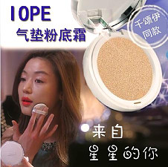
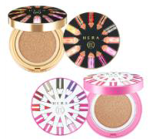
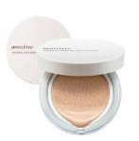
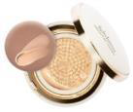
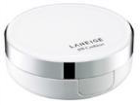
Korean Wave in Colour Cosmetics: cushion foundation
Consumer and players’ trends in colour cosmetics
IOPE
Sulwhasoo
Laneige
Hera
Innisfree
Notes:
韩国电视剧“来自星星的你”引领韩国风。品牌IOPE, Hera以及 Laneige 通过电视剧在韩国市场大打广告，效果显著。
IOPE 是韩国最大的化妆品公司—爱茉莉太平洋集团出品的顶级系列化妆品；IOPE艾诺碧-高端功能性化妆品品牌
赫拉(HERA)是韩国一个将艺术及科学完美结合的高档化妆品牌,也是时尚年轻女性的最爱,隶属于韩国爱茉莉太平洋集团旗下。
兰芝化妆品属于韩国最大化妆品集团爱茉莉太平洋集团,是令当今韩国年轻时尚女性“着迷”的化妆品品牌。
知名韩国化妆品公司非常重视新品牌开发，以及不同的价格战略。例如：爱茉莉太平洋集团计划2015年6月在中国市场引进气垫粉底品牌IOPE。IOPE在韩国娱乐圈也是非常有名的品牌，因为其在2014《来自星星的你》中一炮而红。由于中国消费者通过电视机也对其产品有了一定的认识，IOPE预测将会在中国一炮而红。

Slide 9
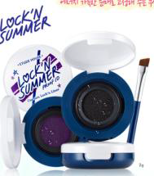
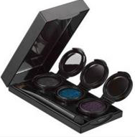
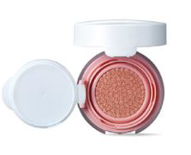
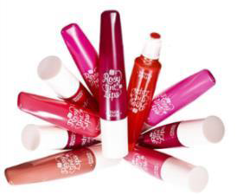

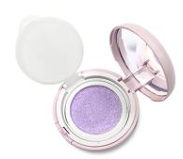
Cushion impact in other colour cosmetics
Consumer and players’ trends in colour cosmetics
Etude House-Eye shadow
Hera-Eye shadow
Hera-Blush
Mamonde-makeup base
Etude House
Mamonde
Notes:
除了气垫粉底，气垫这个概念也越来越多的被应用在眼影、眼线与腮红。
如伊蒂之屋and Hera 的眼影, Hera 气垫腮红 and梦妆，如今这些品牌已在韩国的彩妆市场取得了一席之地。
ETUDE HOUSE伊蒂之屋隶属于韩国爱茉莉太平洋集团旗下的知名彩妆品牌
这样的风潮会影响到中国的彩妆市场吗？我们一起看看如下的例子

Slide 10

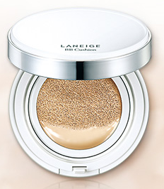
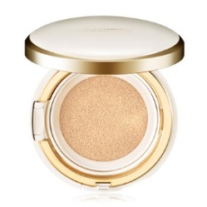
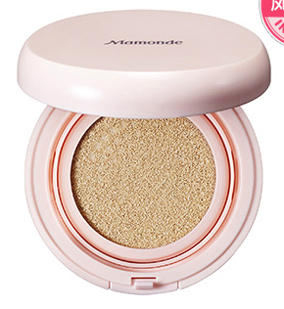
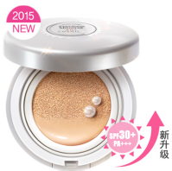
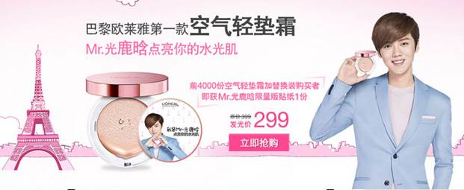
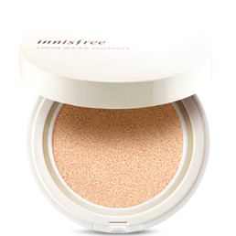
Korean Wave in China: Cushion Foundation
Consumer and players’ trends in colour cosmetics
Laneige BB Cushion
325 RMB (15g*2)
BB cushion
Covering skin pores to make it sleek as baby skin
Sulwhasoo Evenfair Perfecting Cushion
346 RMB (15g*2)
BB cushion
Giving perfect coverage and long-lasting hydration
Mamonde Brightening BB Cushion
269 RMB (15g*2)
BB cushion
Strengthens the fit between BB cream and skin
Effective moisturizing and anti-ultraviolet rays
Etude House Pearl Brightening Cushion
188 RMB (15g*2)
All day long pearl bright skin
Innisfree Long Wear Cushion
188 RMB (15g)
All day long wear
Notes:
不是上张PPT上所列出的所有产品都已经正式在中国上线了。到目前为止，最热的韩国风在国内仍停留在气垫粉底上。2013年2月，兰芝在中国引进了其明星产品“兰芝BB霜”， 产品广告语“在韩国每30秒卖出一个”’ ，并且在中国也获得了巨大的成功。这样一款明星产品大大地拉动了该品牌在彩妆的份额。
2015年初期，爱茉莉太平洋集团的大部分品牌，例如梦妆、雪花秀、伊蒂之屋以及Innisfree 在中国都引进了气垫粉底，以及还带有如保湿、保持光泽及带妆时间长等的附加值。这样的趋势也潜移默化地影响着其他竞争对手，如，巴黎欧莱雅在2015年开发了欧莱雅气垫粉底，伴随其新品的上市工作，该集团还邀请了知名艺人鹿晗来为90后代言。

Slide 11
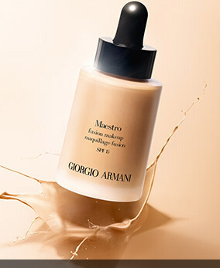

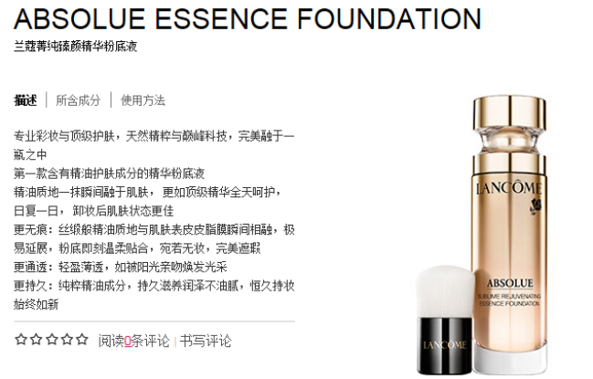
Foundation innovation: drop formats
Consumer and players’ trends in colour cosmetics
Key innovation
1. Product innovation: Armani firstly brought in ‘drop foundation’ concept in 2013, followed by other key premium brands like Lancôme and HR.
Armani Mastro Fushion makeup
HR Powercell Foundation
Lancôme Absolute Essence Foundation
Notes:
伴随着面妆韩流风的热潮，面妆其他产品也有相应的创新。阿玛尼在2013年第一次引入“粉底液”这一概念, 其他高端品牌如兰蔻及HR也尾随其后。雅诗兰黛的密集特润修护精华液，日夜加强肌肤自我修复功能，使之能够对抗更多压力伤害，重获健康新生。这些粉底液主要能成功的原因来自于其便于携带的样式设计，一次性滴一滴，以及滋养肌肤功能

Slide 12

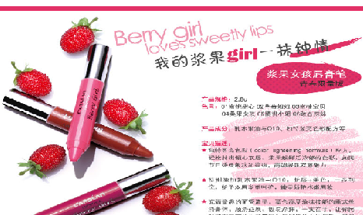
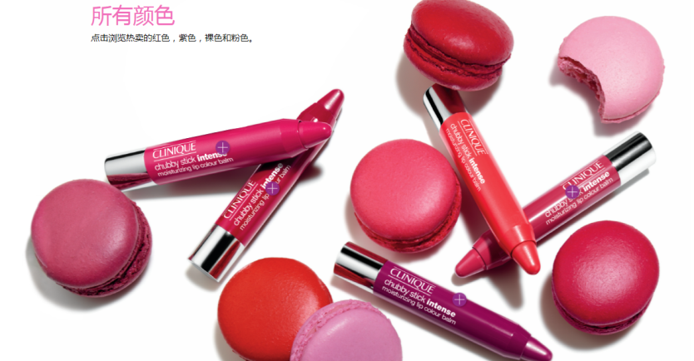
Lip products: most dynamic in 2014/2015
Consumer and players’ trends in colour cosmetics
Growth Driving Factors
Product innovation: Maybelline NY launched bitten lips following latest Korean wave trend in lip products. Carslan introduced berrygirl lip product, looks a lot similar to Clinique’s Chubby Stick (introduced in 2012), but priced much lower (RMB89 compared to Clinique’s RMB160 per unit, according to their Tmall stores).
Celebrity endorsement: Maybelline NY invited Ziqi Deng to be the spoken person for its latest new product.
Maybelline bitten lips
Clinique chubby stick
Carslan berry girl lips
Notes:
2014-2015年的唇妆产品是发展最活跃的品类。增长驱动力主要来源于两个：
产品创新：美宝莲的好气色轻唇膏咬唇妆正是尾随了最热的韩国唇妆热潮。卡姿兰浆果女孩唇膏笔与2012年倩碧CLINIQUE intense 水漾滋润浓色唇膏笔相类似，但是价格却低了很多 (根据天猫的数据，卡姿兰单价89元，倩碧则是160元)。
名人效应：美宝莲邀请了邓紫棋代言其最新产品。

Slide 13
Local players on the rise
Consumer and players’ trends in colour cosmetics
Notes:
2014年销售额前十大彩妆公司8家都是外资公司，两家本土公司是卡姿兰以及上海菲扬。本土企业与外资公司所针对的消费者群不同，但都在2014年表现不俗。相对而言价格略低的欧洲和美国高端品牌更受消费者的欢迎，代表品牌如BeneFit, 倩碧等。2014年，韩国品牌发展态势也很好，因为它们赢得了80后及90后消费者的心。2014年，三四线城市消费者是领先的本土品牌的主要消费者群体。
卡姿兰在2014年成功研发了卡姿兰蜗牛气垫CC霜从而引领CC霜趋势。2014年3月，卡姿兰开始了其名为“卡姿兰中国彩妆周”市场营销之旅，在短短三个月内走访了200个城市。作为辐射全国的一站式美妆体验沙龙，卡姿兰以全新升级的“整店包装+大型路演+移动沙龙+O2O营销”立体整合领跑行业每一个城市。此外，值得一提的是卡姿兰粉红CC巴已经成为卡姿兰中国彩妆周的另一个主场。在路演主场地旁边，由卡姿兰精心定制的时尚CC巴外形色调粉嫩，表面铺满七彩泡泡，洋溢着浪漫梦幻氛围，让每位女生都能在这辆充满童话般的巴士内体验到专属定制美妆。由于全国市场营销行及CC霜的电视广告投入，卡姿兰在在消费者的心目中变得越来越受欢迎。2015年，卡姿兰延续品牌深度发展，卡姿兰中国彩妆周定制美丽再升级，将活动打造成2015年最瞩目、最权威、最具影响力的中国彩妆界盛事。
爱茉莉太平洋集团在2014年见证了销售额最大的增长率，与2013年相比增长了40%。在2012年成功引进innisfree进入中国大陆市场，该集团随后在2013年后期引进了伊蒂之屋，该品牌核心消费者定位在学生及年轻白领。品牌主要是彩妆及皮肤护理品类，尤其以彩妆为主。不仅如此，伊蒂之屋与Innisfree相比较低的价格也是该品牌快速赢得中国消费者心的一大因素。此外，受韩流热的影响，兰芝，innisfree，雪花秀在2014年都有很高的增长率。

Slide 14
Overview for colour cosmetics in China
Consumer and players’ trends in colour cosmetics
New digital opportunities
Future outlook
Notes:
Internet retailing is a hot topic in China, the third part of this speech will mainly focus on new digital opportunities.

Slide 15
THE changing retailing landscape of colour cosmetics
New digital Opportunities
1.0
19.4
Notes:
百货商店正在丢失它的份额，面临着健康与美容零售商、直销及线上零售的竞争。
整个线上零售渠道因为其在家购物便捷性、快递的发展、及更低的价格见证着强有力的增长。例如：双11期间，中国最大的线上购物狂欢节，主要零售商如天猫，京东，一号店，都在尽最大努力搞促销活动促进销售额。线下对线上零售商：如宝洁，欧莱雅，资生堂开始发展其线上业务，提供消费者购买美容及个人护理品更多的选择。
专注于美容及个人护理品行业的线上零售商如聚美优品和乐蜂网在过去的3-5年内也激发了其线上零售的销售额。

Slide 16
Changes in colour cosmetics marketing and advertising
New digital Opportunities
649 MILLION
Chinese Internet users in 2014
>700 MILLION
Chinese Internet users in 2020
Internet boom
connected consumers
Shift away from traditional media
Beauty blogging
Video posting
47.9%
Internet penetration among Chinese households in 2014
Notes:
从中国互联网络信息中心的数据了解到，中国已经成为全球互联网使用者及线上购物者最重要的国家之一。
互联网使用者:
• 自2010年，中国是全球互联网使用者最多的国家，截至到2014年12月，已达6.5亿
• 互联网渗透率也从2006年的10.5%上升到了2014年的47.9%
线上购物者:
• 线上购物时最受欢迎的活动之一，线上购物者的增长率大于互联网使用者
• 中国的线上购物着的数量从2010年的3亿增长到了2014年的3.6亿万
互联网使用者和线上购物者的变化也在不断鼓励着彩妆品类开发线上渠道
不仅如此，美容博客及视频的发布也越来越受到年轻消费者的欢迎

Slide 17
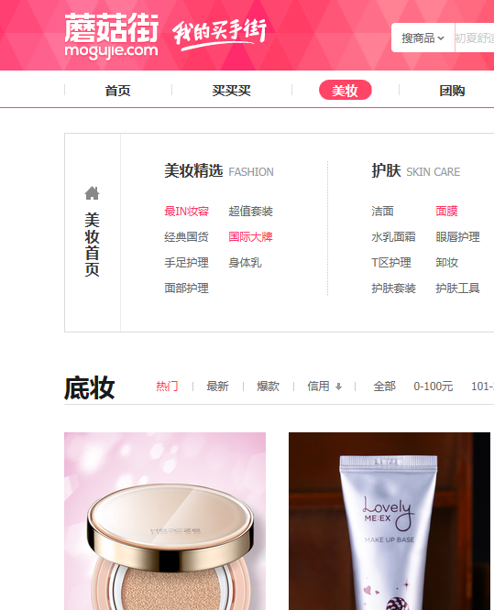
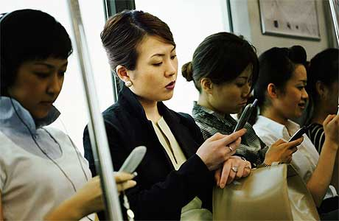
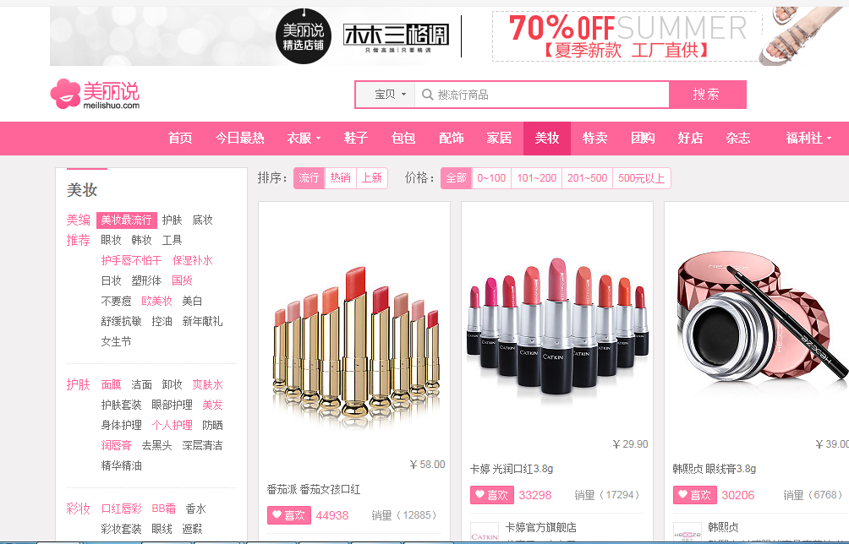
Popularity of Beauty Blogging
New digital Opportunities
557 MILLION
Mobile phone subscribers having m-commerce experience in 2014
Notes:
随着智能手机的发展及越来越受到消费者的欢迎，移动电子商务在中国也发展迅速。截止到2014年底，5.57亿手机用户有了在手机上购物的体验。很多白领即使在去工作或回家的路上也会用手机购物。在年轻人群体中，美容博客也变得越来越受欢迎，比如美丽说，一个专门推荐淘宝网上的时尚品牌及产品的网站 ；还有蘑菇街，聚集了很多线上买手对美容产品的推荐。

Slide 18

Overview for beauty and personal care in China
Consumer trends and manufacturers responses
New digital opportunities
Future outlook
Notes:
最后一章有关于中国彩妆的未来展望

Slide 19
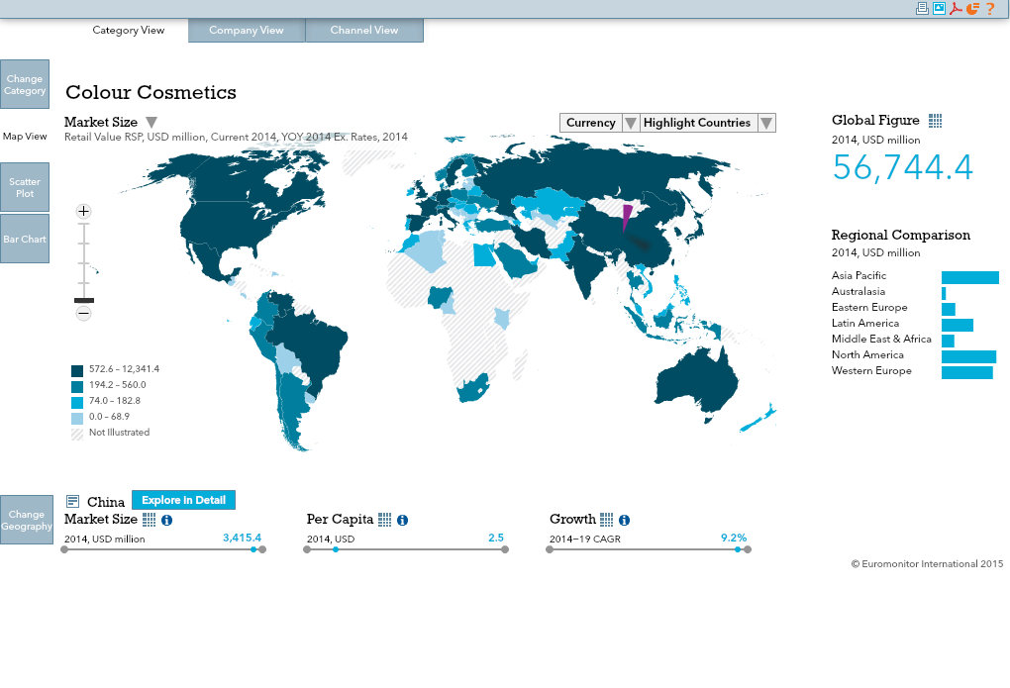
Forecast of colour cosmetics
Future outlook
Notes:
如图的可视化工具提供了彩妆的未来展望。显示了彩妆在不同区域的增长率，颜色越深的代表着未来增长率越强。中国2014-2019年复合增长率为9.2%，有望成为整个彩妆市场发展中发展势头最猛的区域。

Slide 20
2014 and beyond
Future outlook
China Colour Cosmetics: Retail Value, 2014-2019
5.9
billion
US$ value sales from China colour cosmetics in 2019
74%
Retail value growth Over 2014/2019
Notes:
自2014年开始，大约59亿美金来自于中国, 2014到2019年，积累了74%的零售额增长。预计，这个增长还将有望被提升，原因有三：我们国民越来越多地使用彩妆产品、彩妆更多的渗透在了三四线城市、个人可支配收入的提升使得部分消费者倾向于购买更好的高端产品。

Slide 21
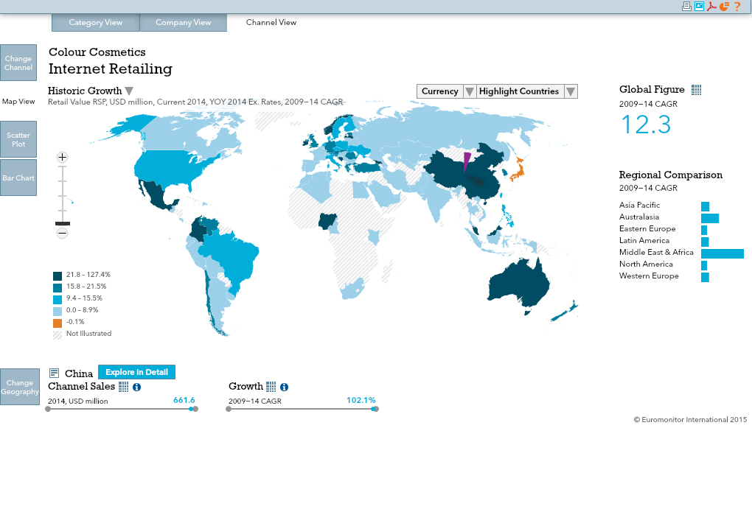
Channel forecast: internet retailing
Future outlook
26%
Value sales from internet retailing in 2019, up from 19% in 2014
Notes:
线上零售仍然是彩妆最有活力的销售渠道。自2009-2014年，该渠道记录了102%的年复合增长率，远远高于全球的12.3%。该趋势仍然在未来继续着，预计整个彩妆的销售额分摊到在线上渠道有26%。

Slide 22
Outlook Focus
Future outlook
Korean Wave
Distribution
Colour cosmetics put Korean brands at competitive advantages, as key players oriented from Korea is keen to bring in latest innovative products from Korea, for example, cushion foundation and bitten lipsticks during the review period and probably cushion blush in the forecast period.
Health and beauty specialist retailers to expand into lower tier cities, through either standalone or chained format.
Competition
International player continue to focus on mainland China market.
Local players will join the battle, with increasing intensified competition between international and domestic players.
Internet retailing continue to be the most dynamic . In addition to B2C internet retailers like Tmall.com , Jumei and UCO, emerging e-channel like Wechat will be another option for internet retailers.
Key innovation ensure that they are appeal to consumers, particularly young workforce and students who will grow to be consumer mainstream in next five to ten years.
As always brands that are able to understand consumers and their motivation for buying colour cosmetics will perform best
Notes:
总结而言，我想跟大家分享三个重点
Korean Wave
韩国品牌在彩妆品类有着极大的竞争力，主要的竞争对手也来源于韩国，它们热衷于把来自韩国最富创新力的产品带到国内市场，例如，前面提到的气垫粉底、咬唇妆以及也许在不久的将来气垫腮红。
实时创新也为吸引消费者提供了前提，尤其是年轻白领及学生，他们将会是未来5-10年主要的主流消费者群体。
Distribution
保健美容专卖店正在往下线城市开发，无论是个体店还是连锁式经营
线上零售仍然是未来发展最好的一个渠道，除了B2C渠道如天猫、聚美等，新兴电子渠道如微商渠道也是未来互联网零售商的另一选择。
Competition
外资品牌商仍然把重心放在中国大陆市场。
本土品牌也将不甘示弱，国际品牌与本土品牌越战越强。

Slide 23
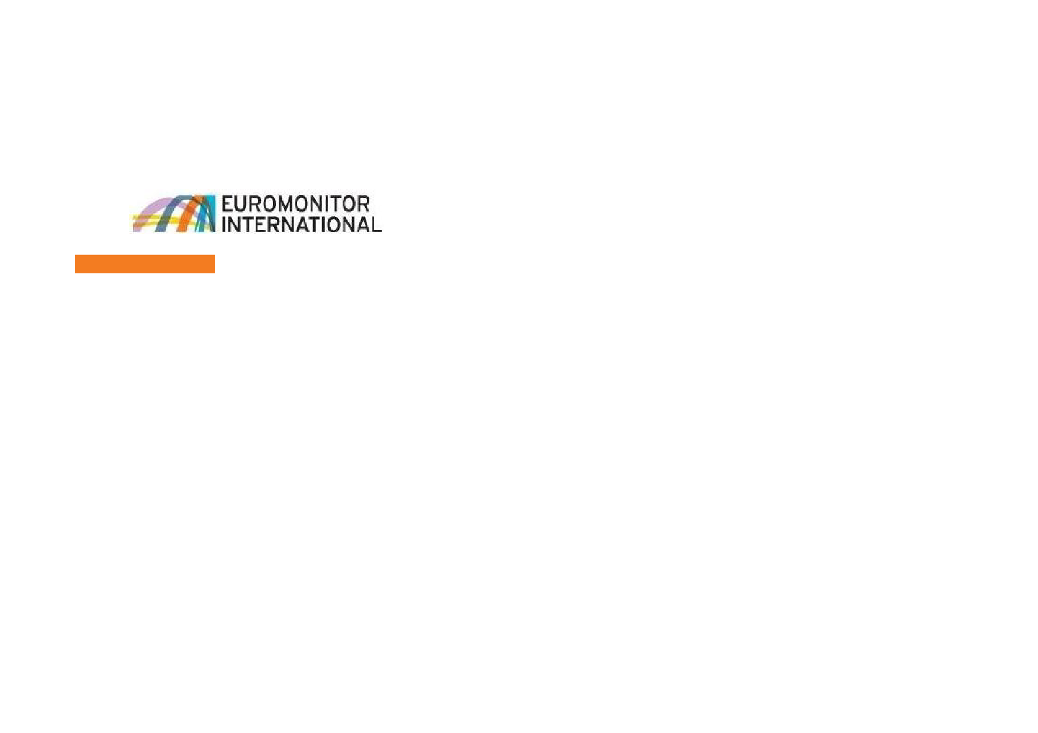
THANKS FOR LISTENING
Michelle Mai
Business Development Account Manager
Diwen.Mai@euromonitor.com.cn
© Euromonitor International

